Slide 1
ЭКЗАМЕН
По модулю ПМ.01 «Разработка программных модулей программного обеспечения для компьютерных систем»
Билет №2
Выполнил студент группы П2-18
ФИО

Slide 2
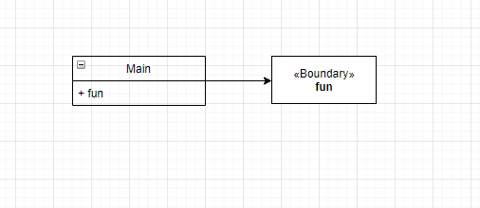
ПК 1.1

Slide 3
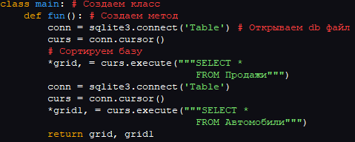
ПК 1.2
Класс Main в модуле Main.py для определения средней суммы сделки и определения доли продаж автомобилей разных марок

Slide 4

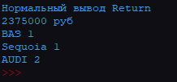
ПК 1.3
До выполнения средств отладки
После выполнения средств отладки
Ошибка в Return, который возвращает 2 списка, так-как список указан не верный, выводит ошибку
Ошибка устранена, выводит нужные списки

Slide 5

ПК 1.4
Тест. Задача: нахождение средней суммы всех продаж автомобилей, должно вывести сумму продаж автомобилей
Тест выполнен, файлы создались

Slide 6
ПК 1.5
Вычисление временной сложности О для одного из методов, так же метод является оптимальным кодом.
O(1) + O(1) + O(N) + O(1) + O(1) +O(N) + O(N) + O(1) + O(1) + O(N*1*1) + O(N) + O(N) + O(N*1) + O(N) =O(N)

Slide 7
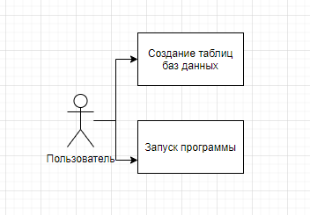
ПК 1.6

